Slide 1
第 7 週
酵素(二)
動力學與抑制
Enzyme (2): động học và chất ức chế

Slide 2
先接上週
Nối tiếp tuần trước
上週
這週
酵素抓受質,讓反應變快。
量『有多快』、『抓多緊』,還有怎麼『擋住』它。
Enzyme bắt cơ chất, phản ứng nhanh
Đo tốc độ, độ bám, và cách ức chế
很多藥物就是酵素抑制劑。
Nhiều thuốc chính là chất ức chế enzyme.
生物化學 第 7 週 · Hóa sinh — Tuần 7
2 / 17

Slide 3
先看詞
Từ vựng · 不用背,看過就好
中文 | Tiếng Việt | English | 中文 | Tiếng Việt | English
酵素動力學 | Động học enzyme | Kinetics | 抑制劑 | Chất ức chế | Inhibitor
米氏方程式 | PT Michaelis-Menten | MM equation | 競爭性抑制 | Ức chế cạnh tranh | Competitive
米氏常數 | Hằng số Michaelis | Km | 非競爭性抑制 | Ức chế không cạnh tranh | Noncompetitive
最大速率 | Tốc độ tối đa | Vmax | 回饋抑制 | Ức chế ngược | Feedback
初速率 | Tốc độ ban đầu | V₀ | 磷酸化 | Sự phosphoryl hóa | Phosphorylation
競爭性 = cạnh tranh。非競爭性 = không cạnh tranh。差別就是加不加「không」。
生物化學 第 7 週 · Hóa sinh — Tuần 7
3 / 17

Slide 4
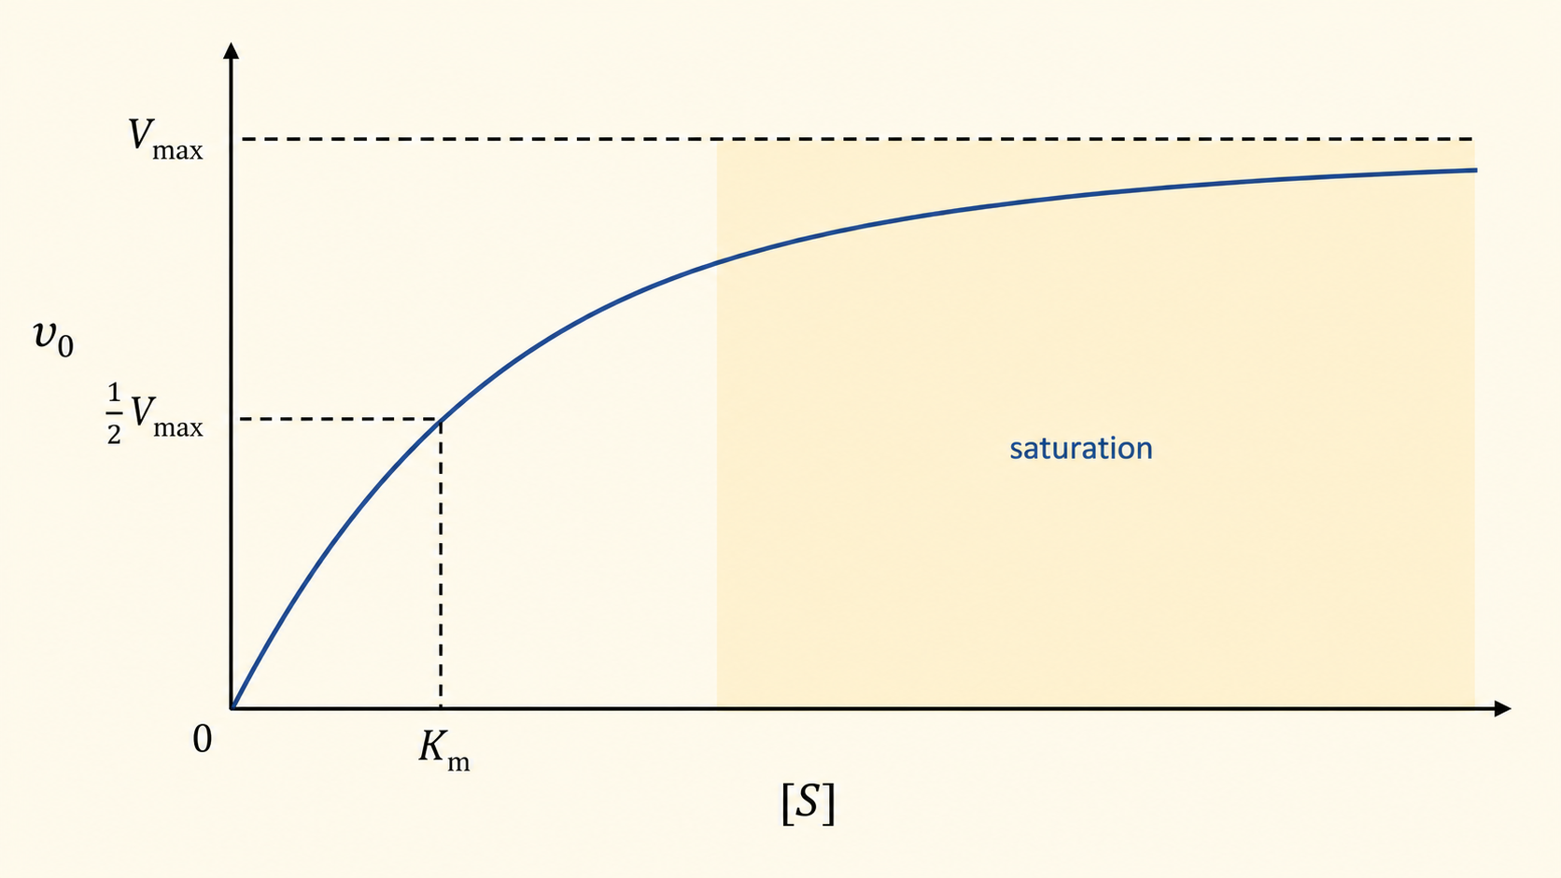
米氏曲線:酵素有多快
Đường cong Michaelis-Menten
受質越多,酵素越快 —— 但有上限。
到了上限,再加受質也沒用 —— 酵素都在忙。
生物化學 第 7 週 · Hóa sinh — Tuần 7
4 / 17

Slide 5
Vmax 與 Km
Vmax và Km
Vmax
Km
最快的速率。
是漸近線 —— 永遠碰不到。
速率到 ½Vmax 時的受質濃度。
Đường tiệm cận
Nồng độ cơ chất tại ½Vmax
Km 小 = 抓得緊。Km 大 = 抓得鬆。
Km nhỏ = bám chặt. Km lớn = bám lỏng.
生物化學 第 7 週 · Hóa sinh — Tuần 7
5 / 17

Slide 6
注意:Km 在 X 軸
Km nằm trên trục X
錯:把 Km 當成速率。
Km 是「受質濃度」,在 X 軸上。
Km là nồng độ cơ chất — trên trục X.
它剛好是速率等於一半 Vmax 時的那個濃度。
生物化學 第 7 週 · Hóa sinh — Tuần 7
6 / 17

Slide 7
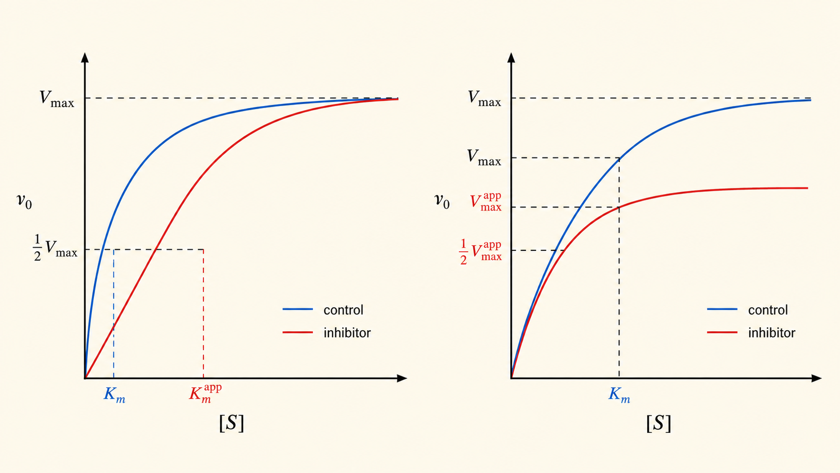
抑制劑:擋住酵素
Chất ức chế
很多藥物就是抑制劑。擋住某個酵素,病就好了。
兩種:搶活性部位(競爭性)/ 黏別的地方(非競爭性)。
生物化學 第 7 週 · Hóa sinh — Tuần 7
7 / 17

Slide 8
兩種抑制的比較
So sánh 2 loại ức chế
 | 競爭性 Cạnh tranh | 非競爭性 Không cạnh tranh
黏在哪 | 活性部位(跟受質搶) | 別的地方
加很多受質 | 可以救回來 | 救不回來
Vmax | 不變 | 下降
Km | 變大 | 不變
這張最容易背反 —— 一定要對照圖。
生物化學 第 7 週 · Hóa sinh — Tuần 7
8 / 17

Slide 9
怎麼記,不會反
Cách nhớ không bị ngược
競爭性
非競爭性
搶「位置」。
加夠受質能擠掉它。
→ 動 Km(Vmax 不變)
降「上限」。
受質趕不走它。
→ 動 Vmax(Km 不變)
Giành vị trí → đổi Km
Hạ trần → đổi Vmax
競爭性動 Km。非競爭性動 Vmax。
Cạnh tranh → Km. Không cạnh tranh → Vmax.
生物化學 第 7 週 · Hóa sinh — Tuần 7
9 / 17

Slide 10
回饋抑制:自己喊停
Ức chế ngược
工廠做太多產品,就該停工。細胞也一樣。
最終產物太多
回頭抑制
第一個酵素
整條路徑慢下來
→
→
→
Sản phẩm cuối dư
Ức chế ngược
Enzyme đầu tiên
Cả đường chậm lại
細胞省成本的方式。第 13、15 週的代謝路徑都靠它調控。
生物化學 第 7 週 · Hóa sinh — Tuần 7
10 / 17

Slide 11
開關:磷酸化
Công tắc: phosphoryl hóa
加一個磷酸 → 開(或關)。
Thêm 1 phosphate → bật (hoặc tắt).
加磷酸
拿掉磷酸
開關切換。
切回去。
Thêm phosphate → chuyển trạng thái
Bỏ phosphate → đổi lại
第 17 週的胰島素、升糖素就是用這招控制代謝。
生物化學 第 7 週 · Hóa sinh — Tuần 7
11 / 17

Slide 12
練習:看圖
Bài tập: Nhìn hình
在米氏曲線上指出 Chỉ ra trên đường cong:
(a) Vmax
(b) ½Vmax
(c) Km
生物化學 第 7 週 · Hóa sinh — Tuần 7
12 / 17

Slide 13
練習:對或錯
Bài tập: Đúng hay sai
O / X
Km 越小,酵素抓受質抓得越緊。
O / X
競爭性抑制會讓 Vmax 下降。
O / X
加很多受質可以克服競爭性抑制。
O / X
回饋抑制是最終產物抑制第一個酵素。
想一想:設計藥物,競爭性好還是非競爭性好?
生物化學 第 7 週 · Hóa sinh — Tuần 7
13 / 17

Slide 14
下週 · Tuần sau
碳水化合物
Carbohydrate
▶
課前:看詞彙表第 8 週(18 個詞)
Xem trước 18 từ của tuần 8
▶
小測:下週前 10 分鐘,考今天的詞
Kiểm tra 5 câu
▶
注意:第 9 週期中考,範圍第 1–8 週
Chú ý: thi giữa kỳ tuần 9, phạm vi tuần 1–8

